Slide 1
Proyecto final AA: Recomendador de ascensos
Rubén Gómez Blanco y Adrián Sanjuán Espejo

Slide 2
Descripción del problema
Preprocesamiento
Modelos
Regresión
Red neuronal
XGBClassifier
Conclusión

Slide 3
Descripción del problema: Dataset
employee_id
department
region
education
gender
recruitment_channel
no_trainings
age
previous_year_rating
len_of_service
awards_won
avg_trainin_score
is_promoted (0 o 1)
INDEX
CATEGORICAL
NUMERIC
TARGET
Número total de instancias: 54808

Slide 4
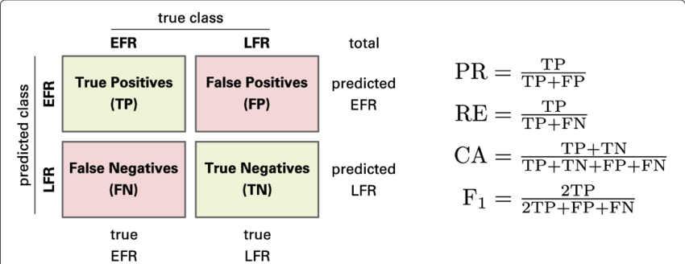
Descripción del problema: Métricas
DISTRIBUCIÓN DE CLASES:
0 50140
1 4668
Precision
Recall + Falsos Negativos
F1 Score
https://www.researchgate.net/figure/Confusion-matrix-Exemplified-CM-with-the-formulas-of-precision-PR-recall-RE_fig1_330174519

Slide 5
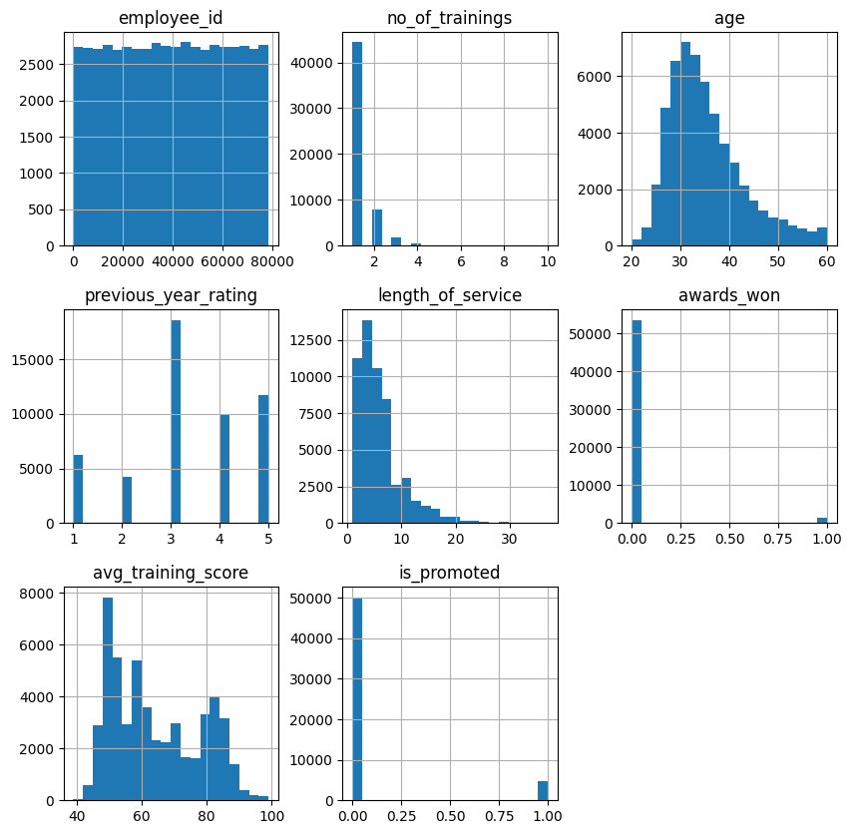
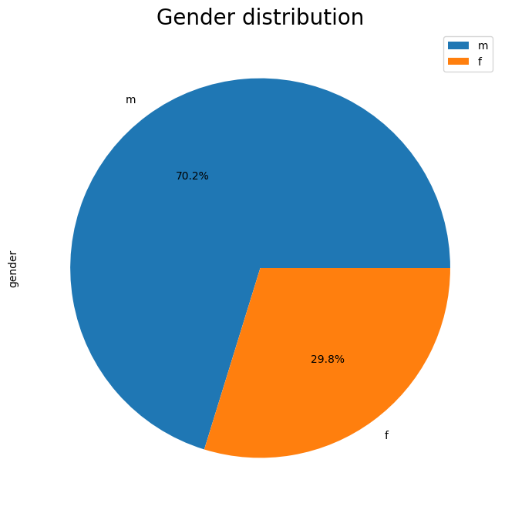
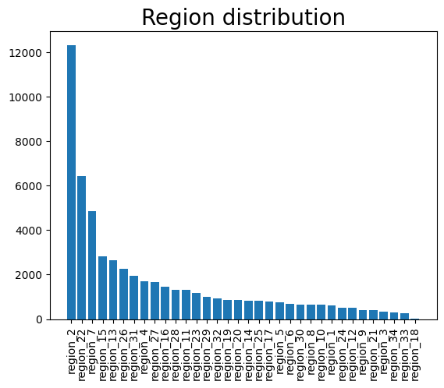
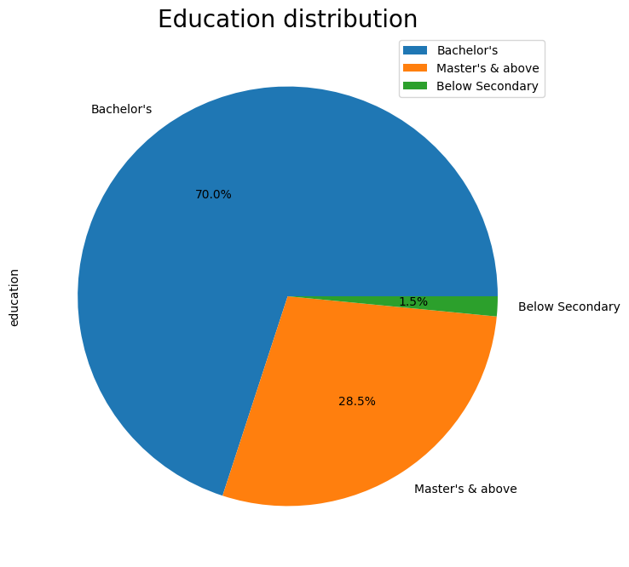
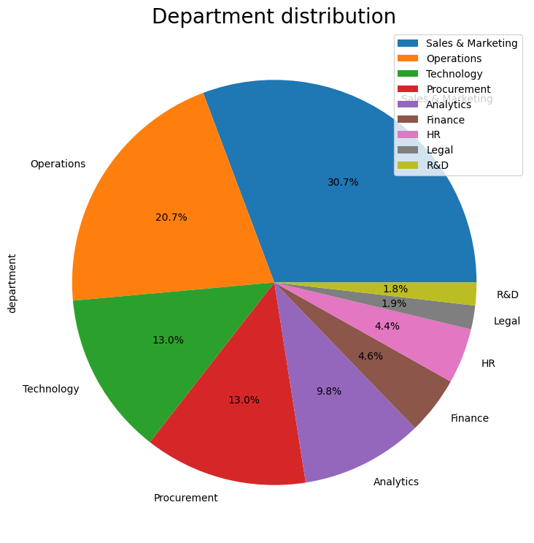
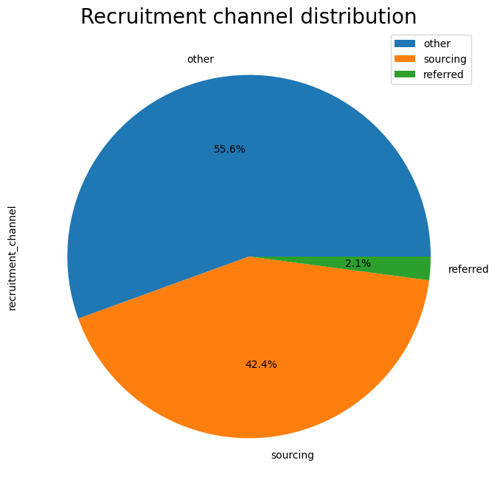
Descripción del problema: Análisis de datos

Slide 6
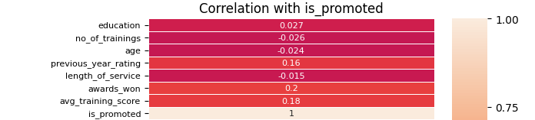
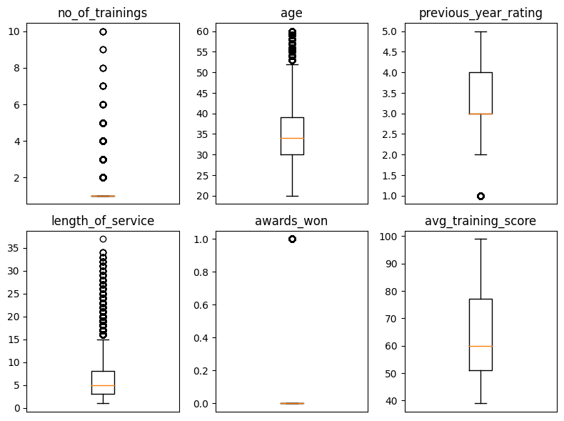
Descripción del problema: Análisis de datos

Slide 7
Preprocesamiento
department
region
gender
recruitment_channel
region
One-hot encoding
education
no_trainings
age
previous_year_rating
len_of_service
awards_won
avg_trainin_score
Ordinal encoding
StandardScaler
Eliminar valores nulos
Total: 46380
60% Train
20% Validation
20% Test

Slide 8
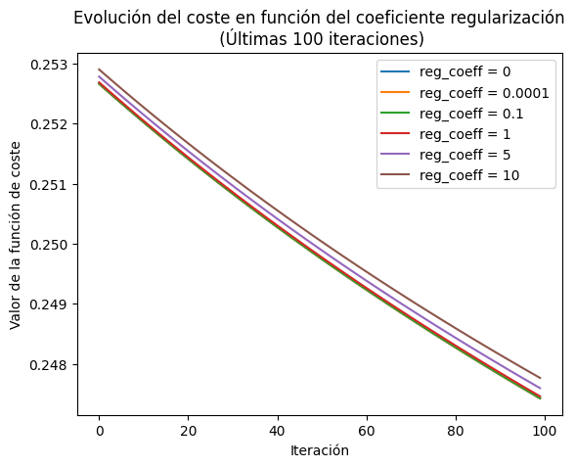
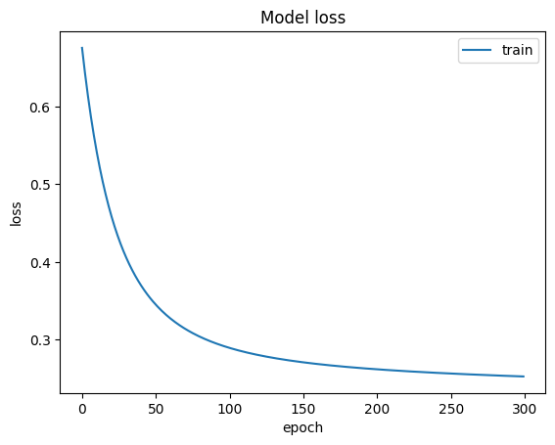
Modelos: Regresión
Parámetros:
-reg_coef: 0.01
-alpha: 0.1
-umbral: 0.2
-pol_grad: 1

Slide 9
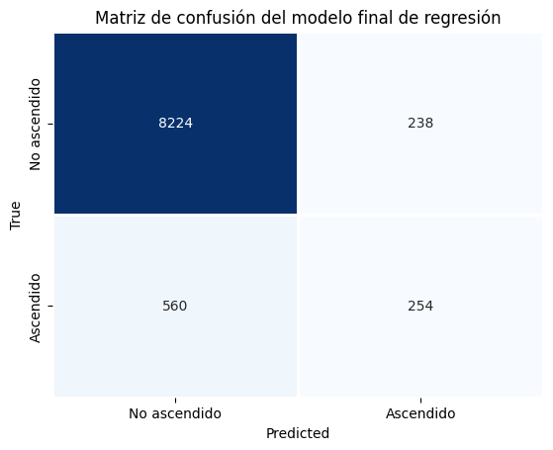
Modelos: Regresión
Métricas (test) - 27.73 seg
-Loss: 0.2555
-Accuracy: 0.9139
-Precision: 0.5162
-Recall: 0.3120
-F1 score: 0.3889
-Falsos negativos: 560

Slide 10
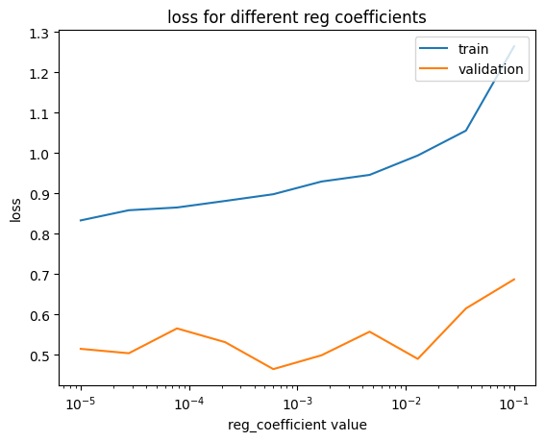
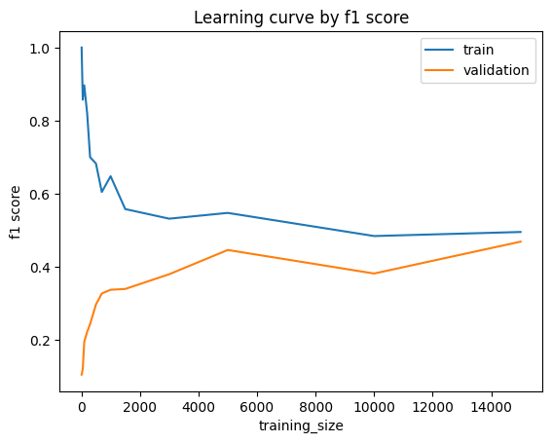
Modelos: Red neuronal
Parámetros:
-number_layers: 3
-layer_1_u: 1024
-layer_1_a: ‘relu’
-layer_2_u: 512
-layer_2_a: ‘relu’
-layer_3_u: 16
-layer_3_a: ‘relu’
-reg: 0.0006

Slide 11

Modelos: Red neuronal
Métricas (test) - 87.38 seg
-Loss: 0.4884
-Accuracy: 0.9034
-Precision: 0.4545
-Recall: 0.5036
-F1 score: 0.4178
-Falsos negativos: 404

Slide 12
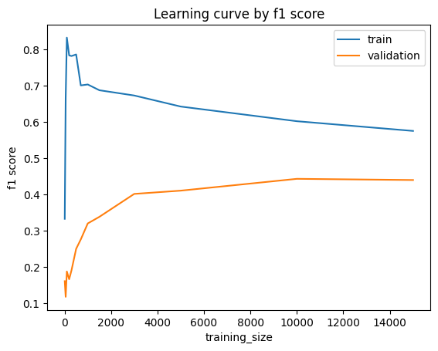
Modelos: XGBClassifier
Parámetros:
-learning_rate: 0.01
-mas_depth: 10
-n_estimators: 100
-subsample: 0.3
-colsample_bytree: 0.7
-min_child_weight: 1
-scale_pos_weight: 10.39

Slide 13
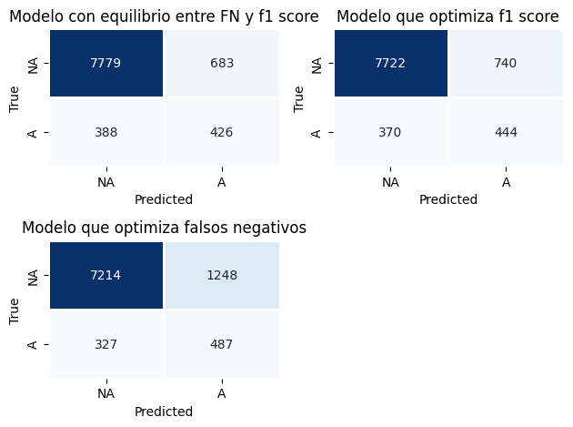
Modelos: XGBClassifier
Métricas 2º modelo (test) - 8.88 seg
-Accuracy: 0.8803
-Precision: 0.3750
-Recall: 0.5455
-F1 score: 0.4444
-Falsos negativos: 370

Slide 14
Conclusión: Comparativa
Ventajas
Desventajas
1
Regresión
Minimiza falsos positivos (FP)
Precisión alta
Maximiza falsos negativos (FN)
Verdaderos positivos bajos (TP)
F1 score bajo
2
Red neuronal
Falsos positivos bajos (FP)
Falsos negativos bajos (FN)
F1 score alto
Lento
No optimiza ninguna métrica
3
XGBClassifier
Minimiza falsos negativos (FN)
F1 score alto
Rápido
Maximiza falsos positivos (FP)
Precisión baja

